Slide 1



Dashboard_Integral(OSUNL)
View in Power BI
Last data refresh:
12/07/2023 15:30:19 UTC
Downloaded at:
17/07/2023 22:24:56 UTC

Slide 2
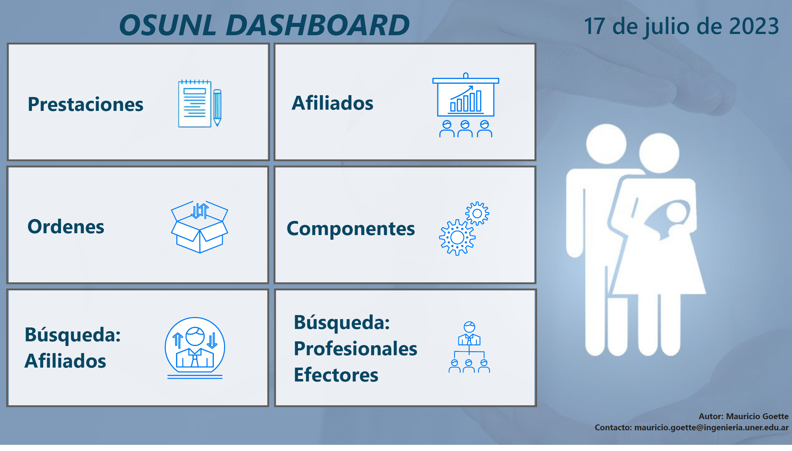
Menu
Notes:
textbox
No alt text provided
textbox
No alt text provided
basicShape
No alt text provided
image
No alt text provided
textbox
No alt text provided
basicShape
No alt text provided
image
No alt text provided
actionButton
No alt text provided
textbox
No alt text provided
basicShape
No alt text provided
image
No alt text provided
textbox
No alt text provided
basicShape
No alt text provided
actionButton
No alt text provided
image
No alt text provided
textbox
No alt text provided
basicShape
No alt text provided
image
No alt text provided
textbox
No alt text provided
basicShape
No alt text provided
image
No alt text provided
actionButton
No alt text provided
actionButton
No alt text provided
actionButton
No alt text provided
actionButton
No alt text provided
card
No alt text provided
textbox
No alt text provided

Slide 3
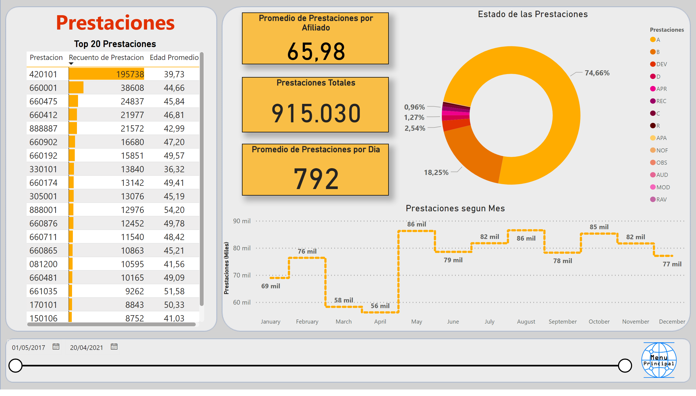
Prestaciones
Notes:
Top 20 Prestaciones
No alt text provided
Estado de las Prestaciones
No alt text provided
Promedio de Prestaciones por Afiliado
No alt text provided
Prestaciones segun Mes
No alt text provided
Prestaciones Totales
No alt text provided
slicer
No alt text provided
image
No alt text provided
Promedio de Prestaciones por Dia
No alt text provided
textbox
No alt text provided

Slide 4
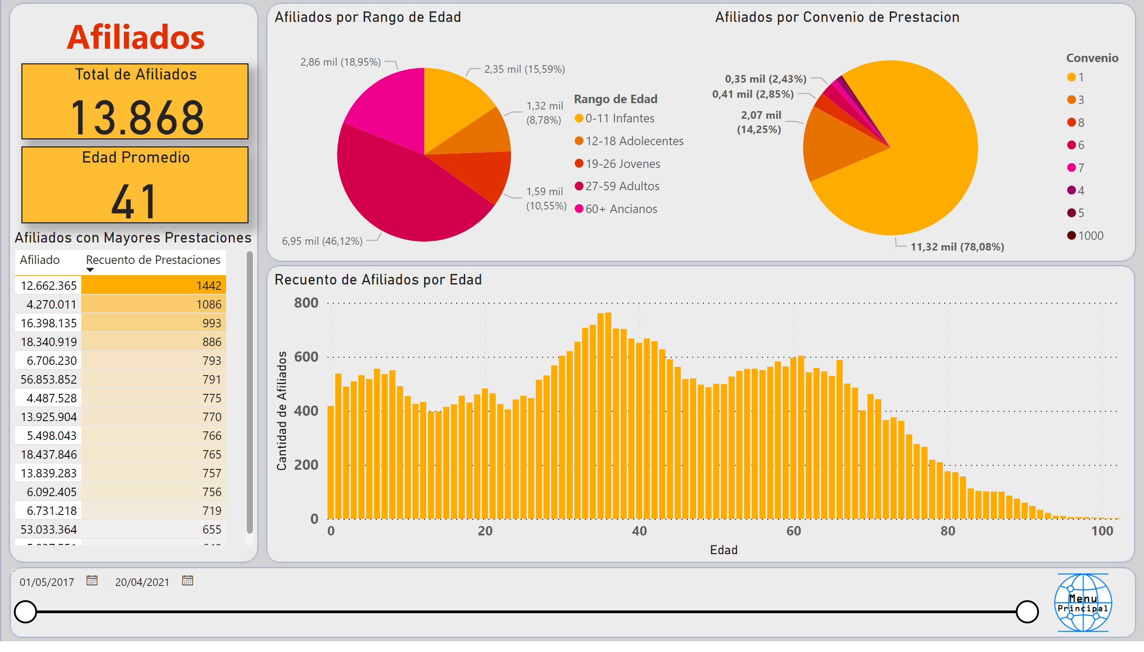
Afiliados
Notes:
Afiliados con Mayores Prestaciones
No alt text provided
Recuento de Afiliados por Edad
No alt text provided
Total de Afiliados
No alt text provided
Afiliados por Convenio de Prestacion
No alt text provided
Afiliados por Rango de Edad
No alt text provided
Edad Promedio
No alt text provided
textbox
No alt text provided
slicer
No alt text provided
image
No alt text provided

Slide 5
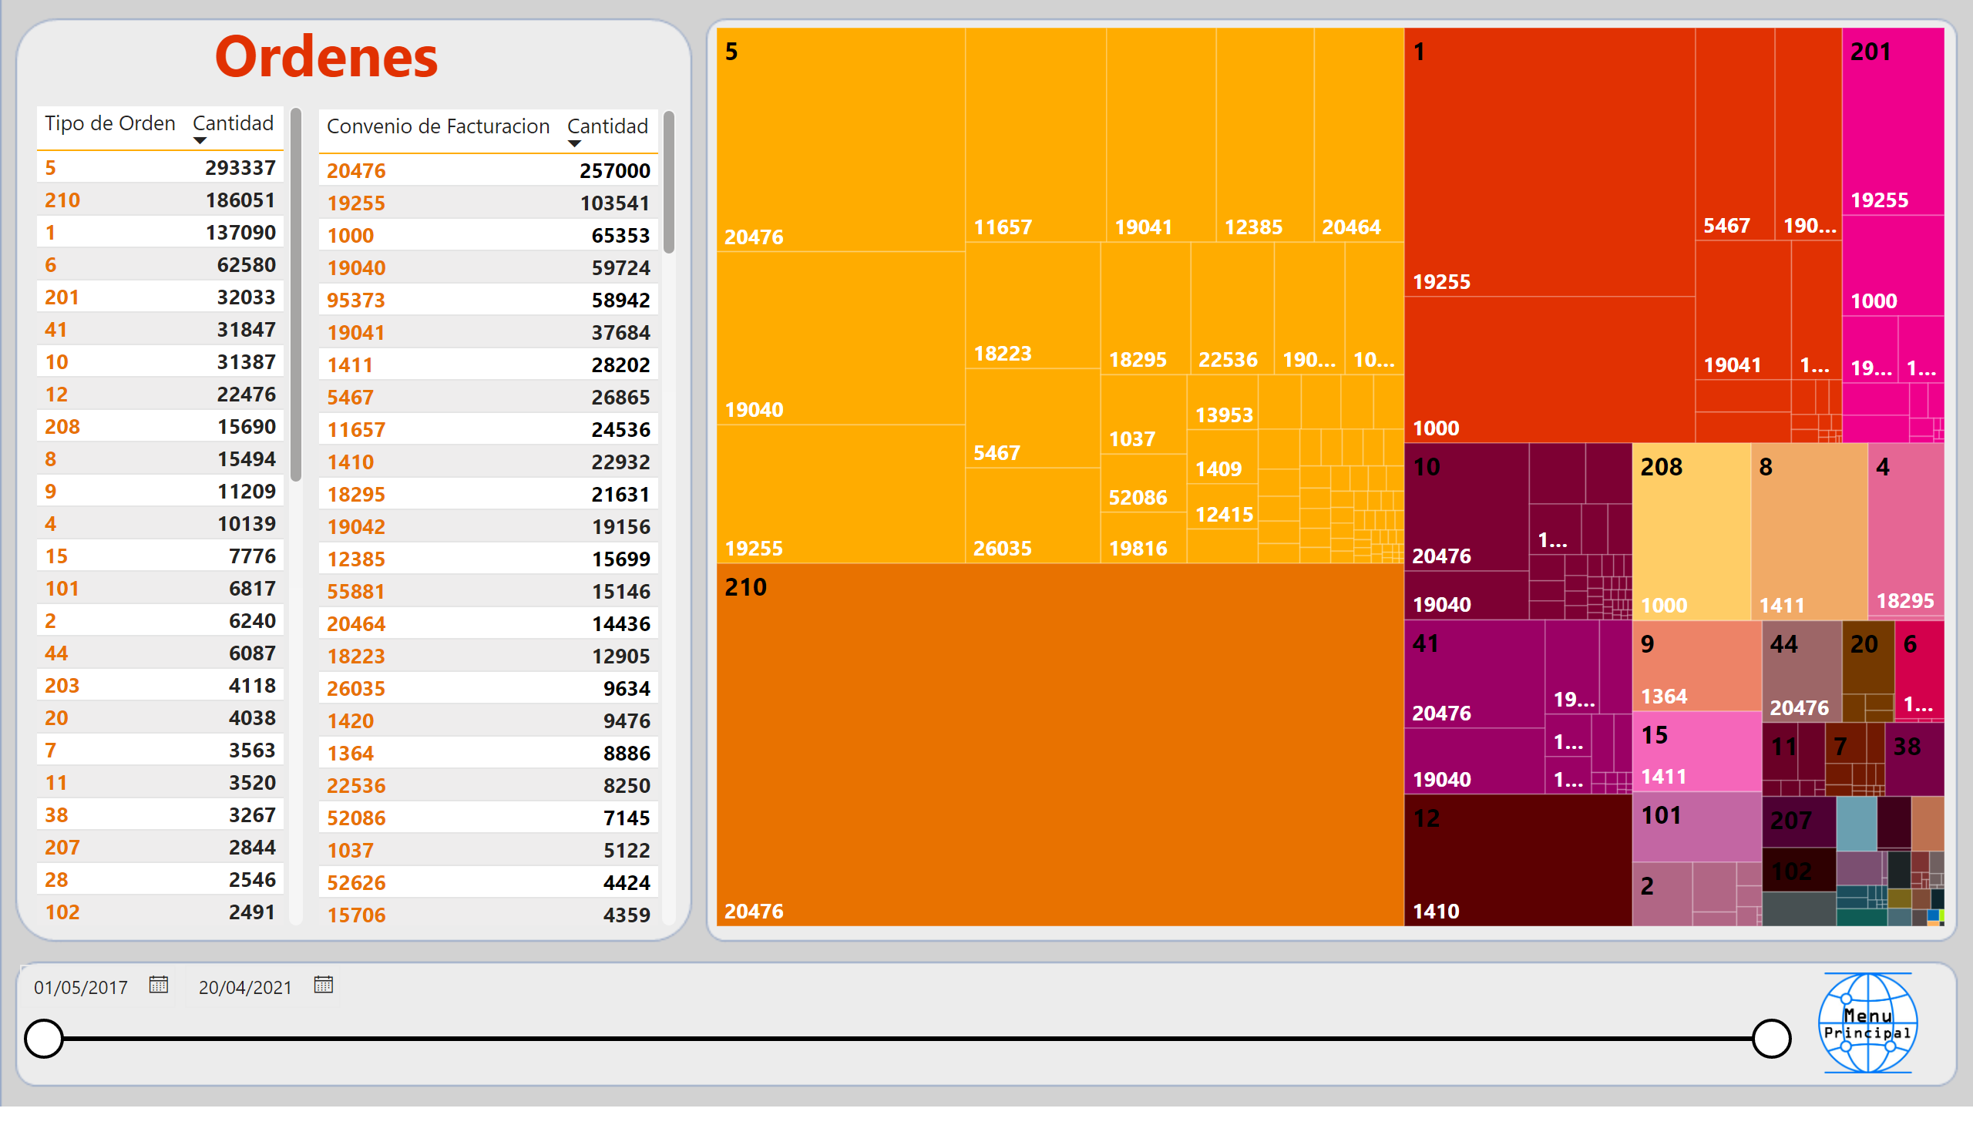
Ordenes
Notes:
Ordenes
No alt text provided
tableEx
No alt text provided
tableEx
No alt text provided
textbox
No alt text provided
slicer
No alt text provided
image
No alt text provided

Slide 6
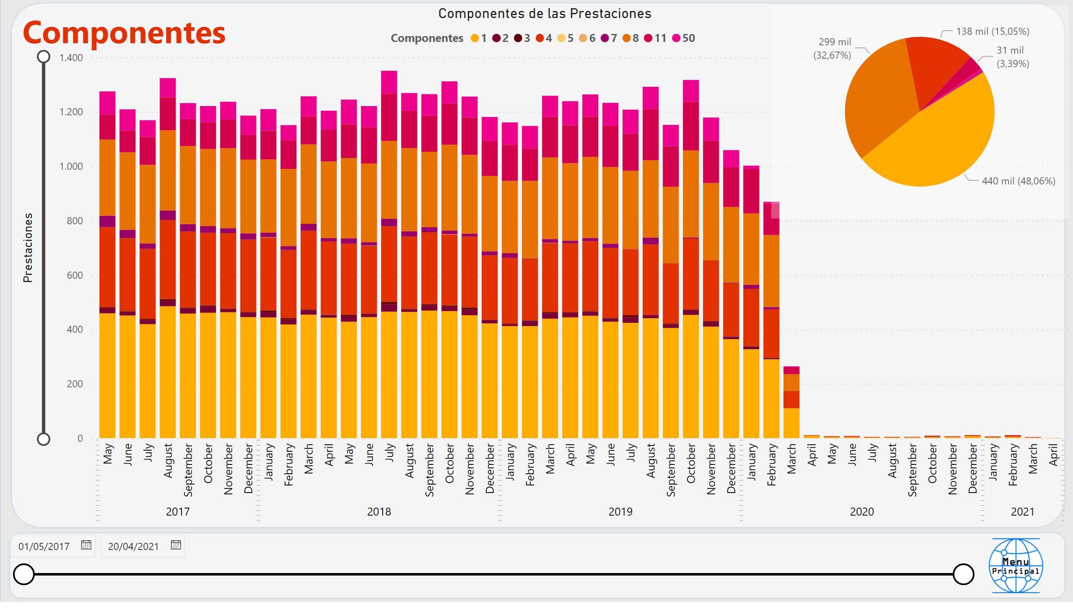
Componentes
Notes:
Componentes de las Prestaciones
No alt text provided
Prestaciones por Tipo de Componente
No alt text provided
textbox
No alt text provided
slicer
No alt text provided
image
No alt text provided

Slide 7
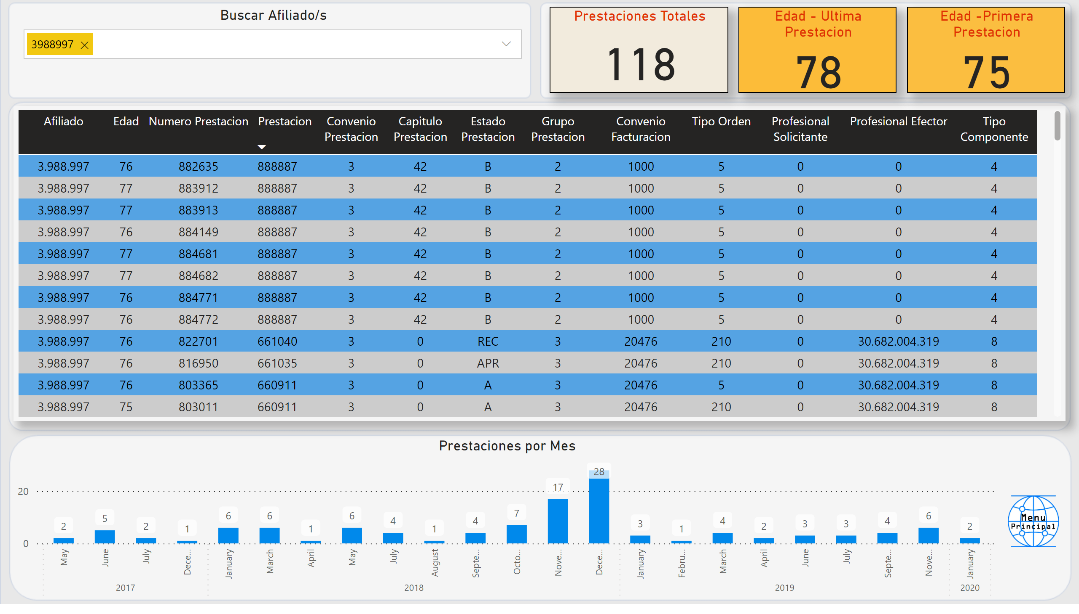
Busqueda de Afiliados
Notes:
tableEx
No alt text provided
Buscar Afiliado/s
No alt text provided
Prestaciones por Mes
No alt text provided
Prestaciones Totales
No alt text provided
Edad - Ultima Prestacion
No alt text provided
Edad -Primera Prestacion
No alt text provided
image
No alt text provided

Slide 8
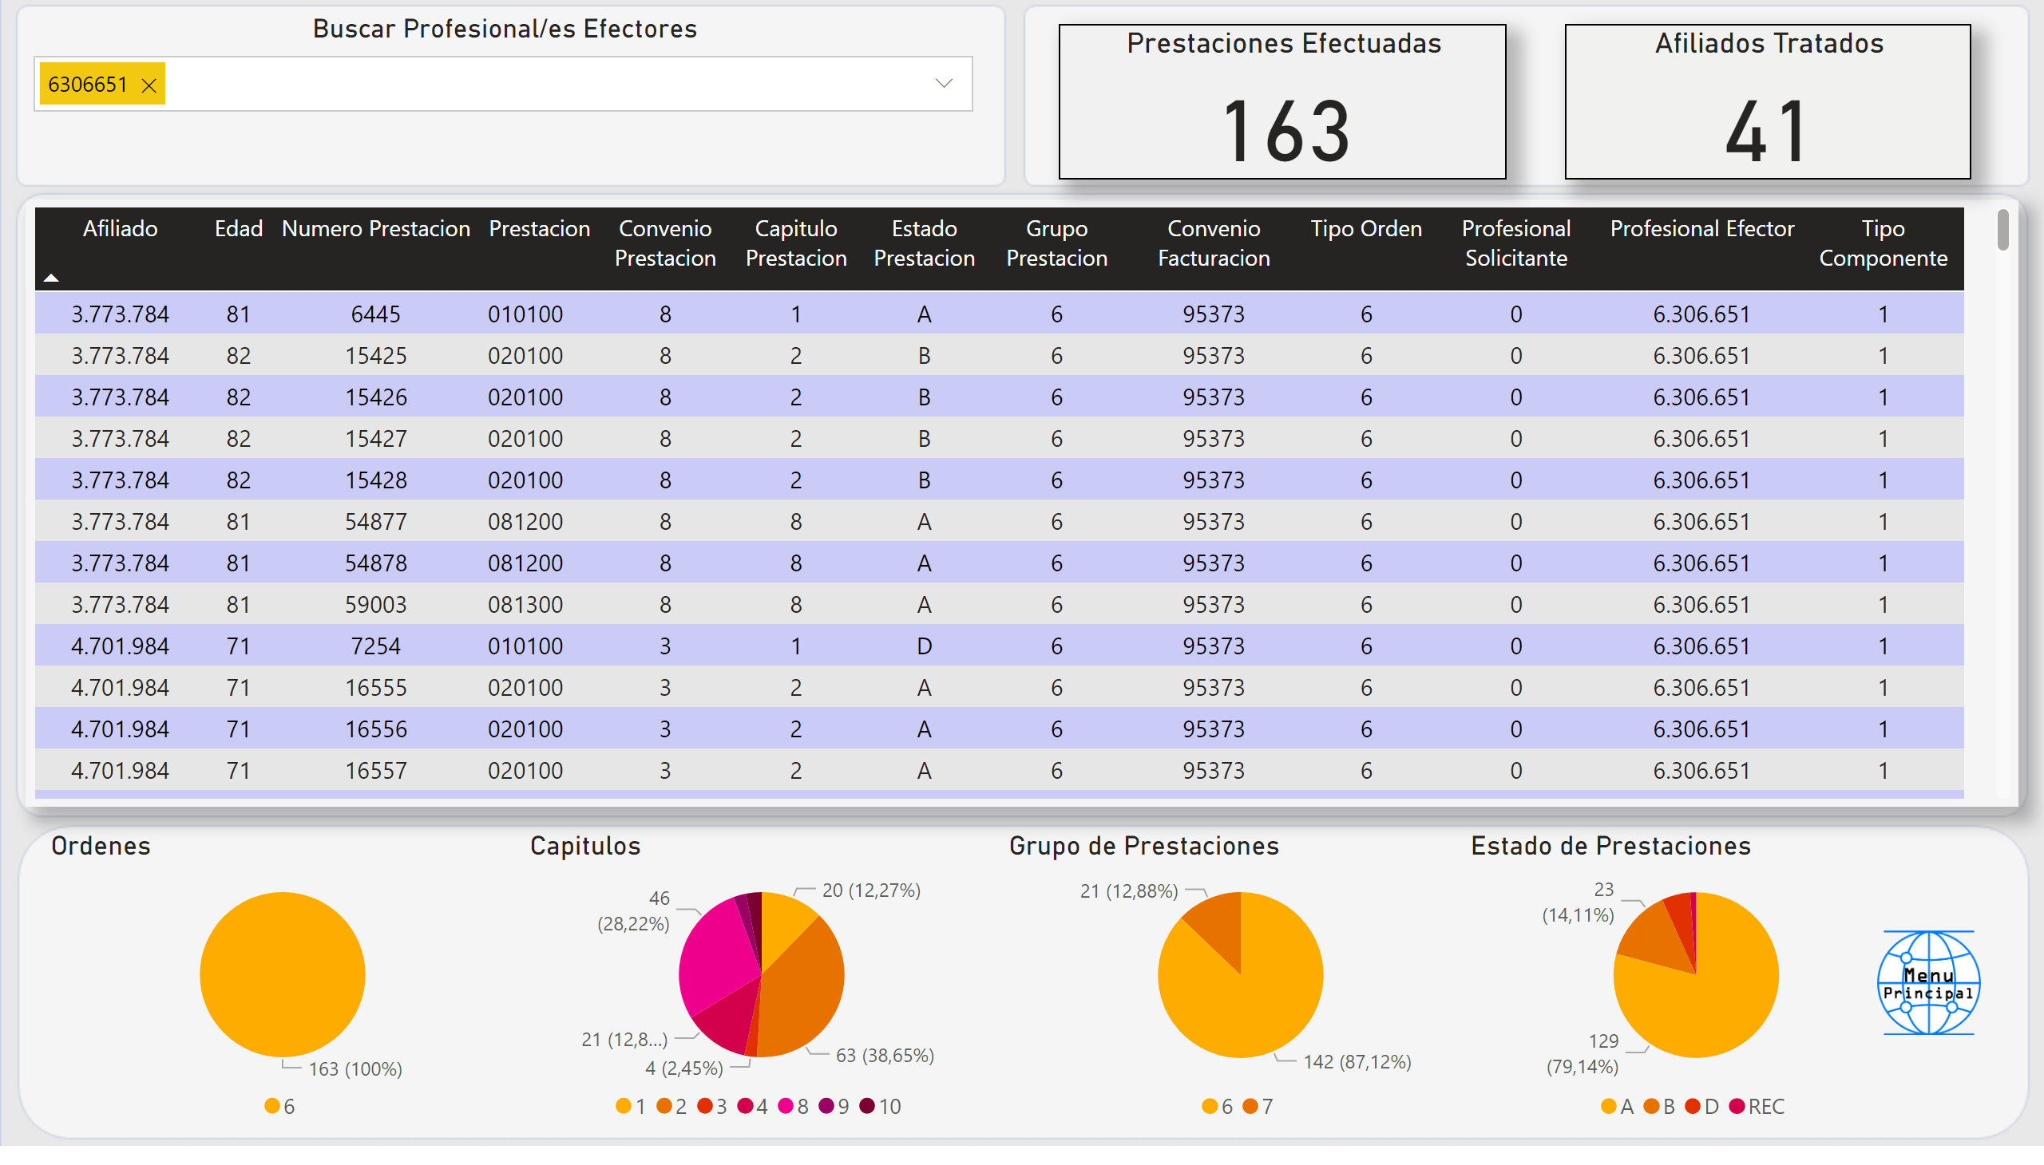
Busqueda de Profesionales Efectores
Notes:
Afiliados Tratados
No alt text provided
Estado de Prestaciones
No alt text provided
Grupo de Prestaciones
No alt text provided
Buscar Profesional/es Efectores
No alt text provided
Prestaciones Efectuadas
No alt text provided
Ordenes
No alt text provided
Capitulos
No alt text provided
tableEx
No alt text provided
image
No alt text provided

